Slide 1
PDTA regionali e mobilità sanitaria:
come garantire l'uniformità delle cure sul territorio nazionale?
MD, PhD Cosimo Callari
Direttore UOC ospedale Buccheri La Ferla, FBF, Palermo

Slide 2
L'obesità grava sul SSN come emergenza clinica ed economica
Obesità: Un'epidemia cronica non trasmissibile
L'obesità si colloca all'intersezione tra emergenza clinica ed estrema criticità di economia sanitaria.
La stabilità finanziaria delle Regioni italiane dipende direttamente dalla loro capacità di governare questa e altre patologie croniche correlate.
L'uniformità territoriale dei percorsi di cura è al contempo un imperativo di equità sociale e una necessità gestionale inderogabile per l'intero SSN.
CRITICITÀ DI ECONOMIA SANITARIA
L'impatto economico dell'obesità non si limita ai soli costi diretti del trattamento bariatrico, ma si moltiplica attraverso le sue complicanze croniche invalidanti:
1. Patologie cardiovascolari acute e croniche
2. Diabete mellito di tipo 2 e complicanze micro/macrovascolari
3. Patologie oncologiche ed endocrine correlate
4. Costi sociali indiretti (perdita di produttività e invalidità)

Slide 3
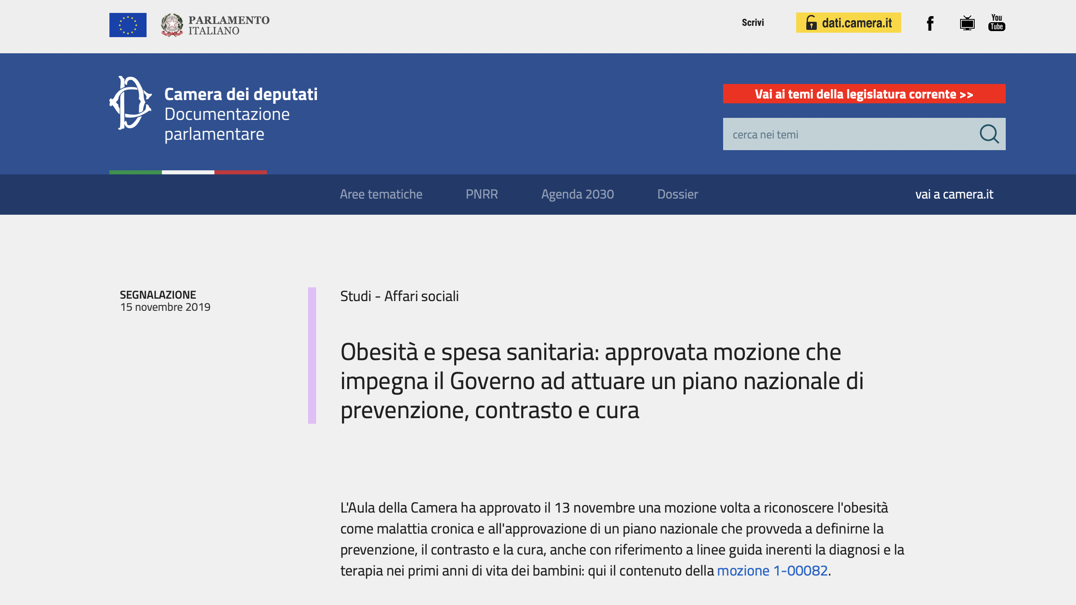

Slide 4


Finalmente (!!!!)
L’OBESITÀ è stata dichiarata
MALATTIA CRONICA
L’obesità entra a far parte del Piano Nazionale della Cronicità
Piano Nazionale della
Cronicità

Slide 5
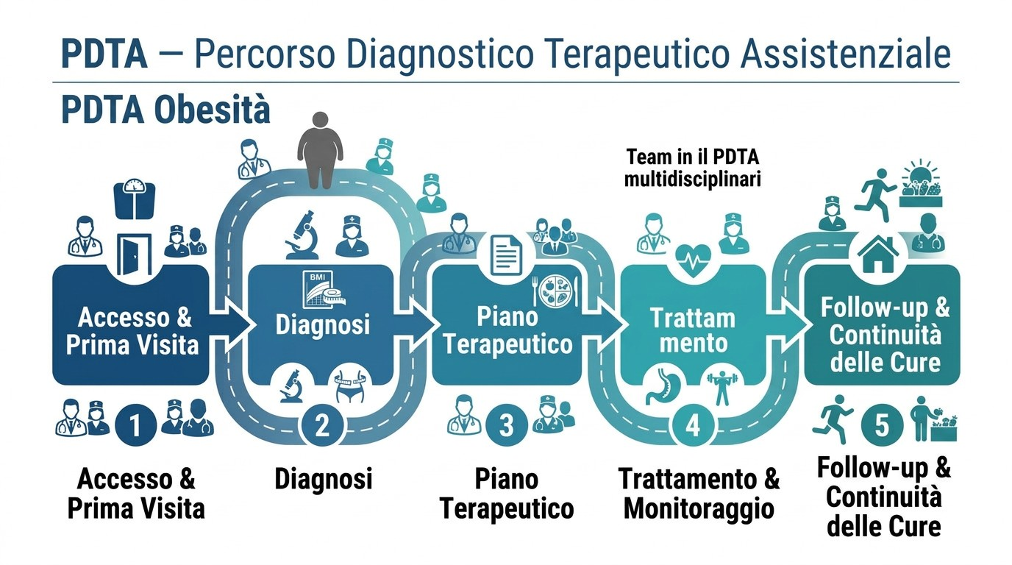
Il PDTA standardizza l'iter terapeutico per governare l'obesità
Cos'è un PDTA?
Il Percorso Diagnostico Terapeutico Assistenziale (PDTA) è lo strumento cardine della programmazione sanitaria contemporanea.
Progettato per strutturare e standardizzare l'intero percorso di presa in carico e gestione del paziente affetto da patologia cronica o complessa.
Supera la frammentazione assistenziale, legando prevenzione, medicina del territorio e specialistica ospedaliera in un unico filone logico-clinico.

Slide 6
Quattro pilastri garantiscono la presa in carico integrata ed equa
1. PRESA IN CARICO GLOBALE
Integrazione reale tra prevenzione, medicina di base (MMG/PLS) e specialistica ospedaliera. Coordinamento affidato al Case Manager.
2. OMOGENEITÀ DELLE CURE
Garanzia di trattamenti uniformi basati sulle più recenti linee guida internazionali, riducendo drasticamente le disuguaglianze geografiche.
3. ACCESSO FACILITATO
Canali di prenotazione interni e prioritari (agende dedicate) per abbattere i tempi d'attesa diagnostici e terapeutici ordinari.
4. MONITORAGGIO COSTANTE
Verifica regolare tramite indicatori di struttura, processo ed esito (tempi d'attesa, tassi di presa in carico, efficacia clinica).

Slide 7
Il paradosso bariatrico: l'obesità risiede al Sud, ma le cure sono al Nord
L'EPIDEMIA CLINICA AL SUD
Massima Prevalenza Epidemiologica:
Le regioni meridionali (Sicilia, Campania, Puglia, Molise) registrano le percentuali di eccesso ponderale e obesità più elevate della penisola.
L'OPULENZA CHIRURGICA AL NORD
La maggioranza delle infrastrutture ad alta specializzazione chirurgica e dei centri multidisciplinari accreditati è storicamente insediata al Settentrione.
VS

Slide 8
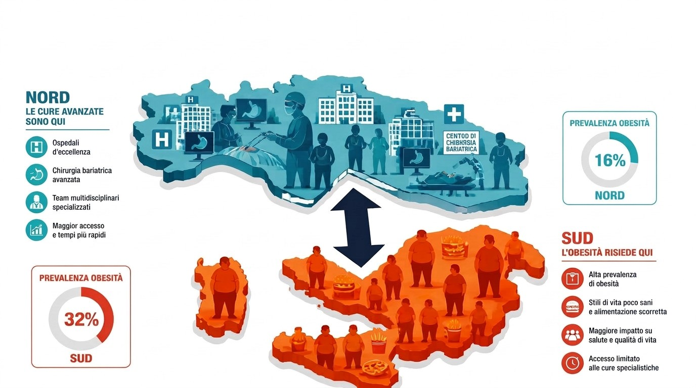
Il paradosso bariatrico: l'obesità risiede al Sud, ma le cure sono al Nord

Slide 9

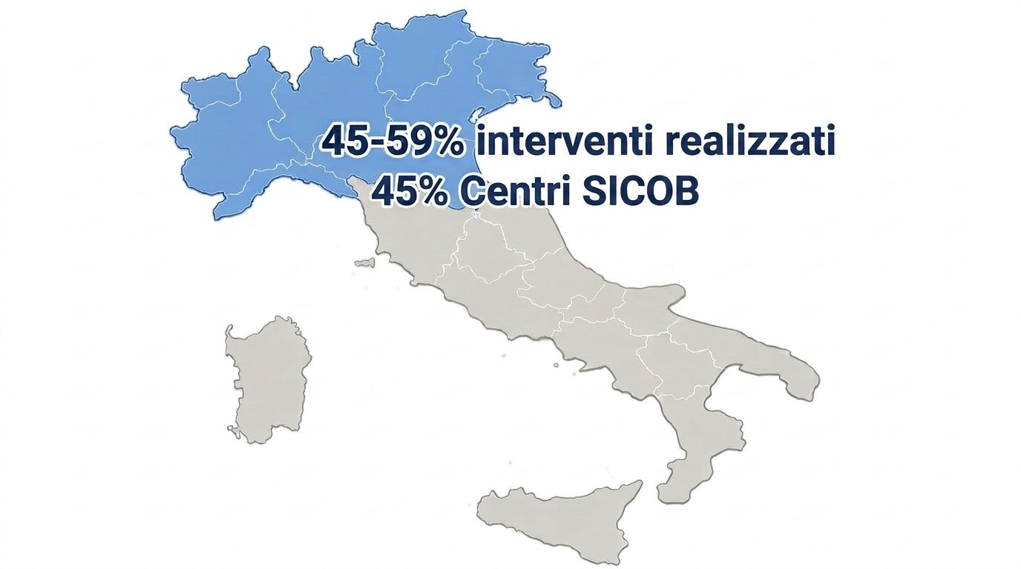
Nord Vs Sud
45% - 59%
Degli interventi chirurgici bariatrici nazionali viene eseguito in ospedali situati nelle regioni del Nord.
45% dei Centri SICOB
ha sede fisica al Settentrione, offrendo un'accessibilità locale immensamente superiore.

Slide 10
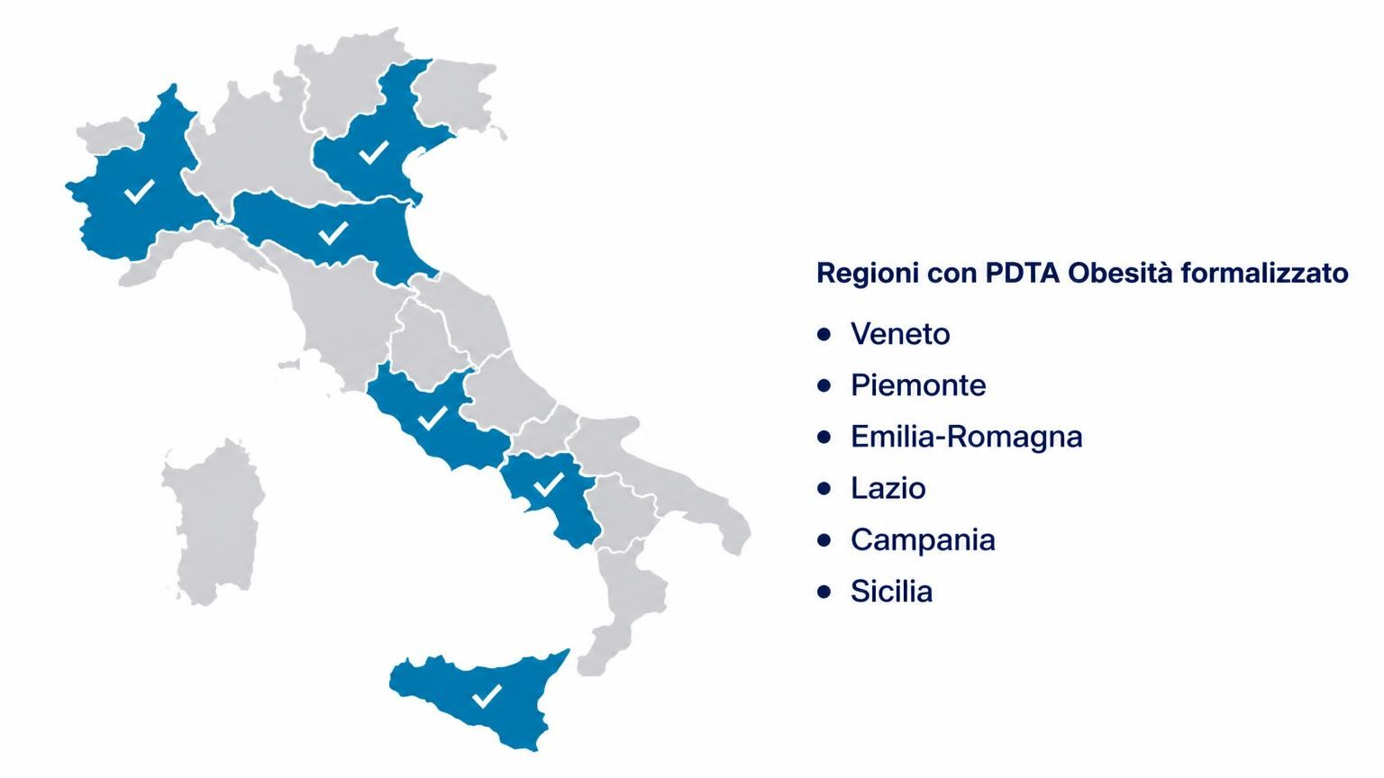
Regioni che hanno un PDTA per il trattamento dell’ obesità

Slide 11

Esperienza Siciliana ………..
SOVRAPPESO ADULTO
22.6%
Della popolazione siciliana adulta presenta un indice di massa corporea (BMI) compatibile con il sovrappeso.
OBESITÀ ADULTA
10.8%
Dei residenti in Sicilia è affetto da obesità conclamata, configurando un quadro epidemiologico d'urgenza.
ECCESSO PEDIATRICO
Sfiora il 30%
Posiziona la Sicilia tra le primissime regioni d'Italia per incidenza di sovrappeso e obesità in età scolare.
UN GAP OPERATIVO CRITICO
La Sicilia si attesta al 5° posto a livello nazionale con circa 1.700 interventi chirurgici bariatrici eseguiti all'anno.
Tuttavia, questo volume intercetta solo una minima frazione del reale fabbisogno epidemiologico locale. Il risultato diretto è un drammatico e continuo drenaggio di risorse sanitarie regionali (mobilità passiva) verso gli erogatori del Nord Italia.

Slide 12


Esperienza Siciliana ……….
L'Evoluzione Legislativa (2019-2024)
La Sicilia si distingue a livello nazionale per un'architettura normativa d'avanguardia basata su cinque Decreti Assessoriali successivi:
✔ D.A. 1495/2019 — Prima formalizzazione del percorso
✔ D.A. 1077/2021 — Definizione dei requisiti minimi
✔ D.A. 1048/2023 — Linee guida per l'accreditamento
✔ D.A. 1226/2023 — Integrazione della rete pediatrica
✔ D.A. 657/2024 — Revisione dei criteri e tetti operativi

Slide 13
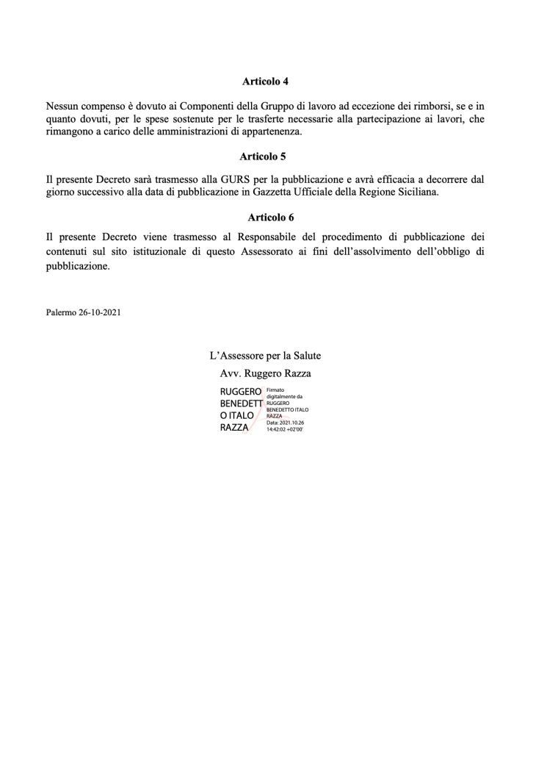
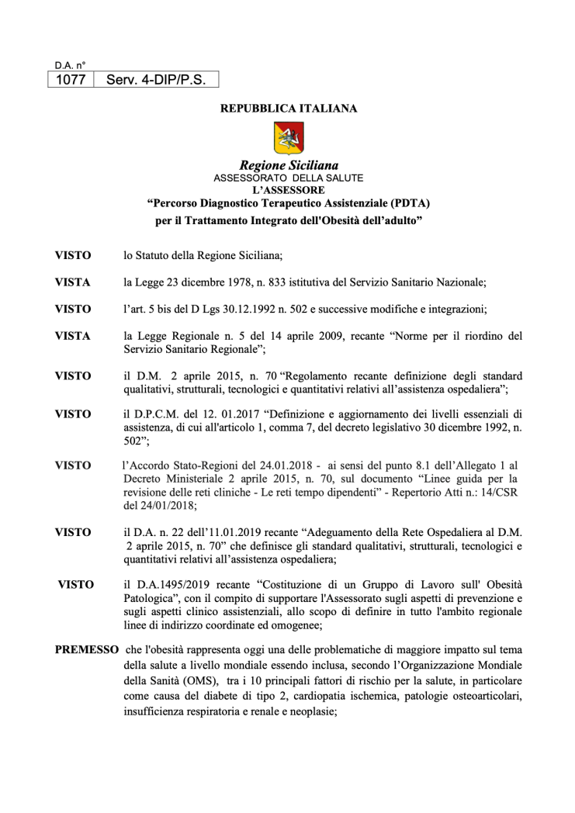
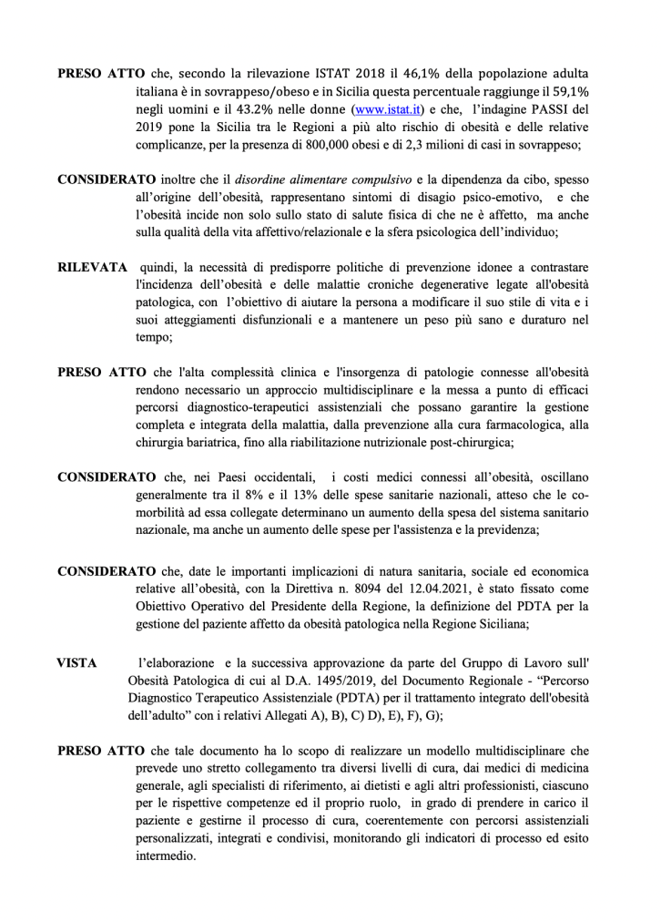
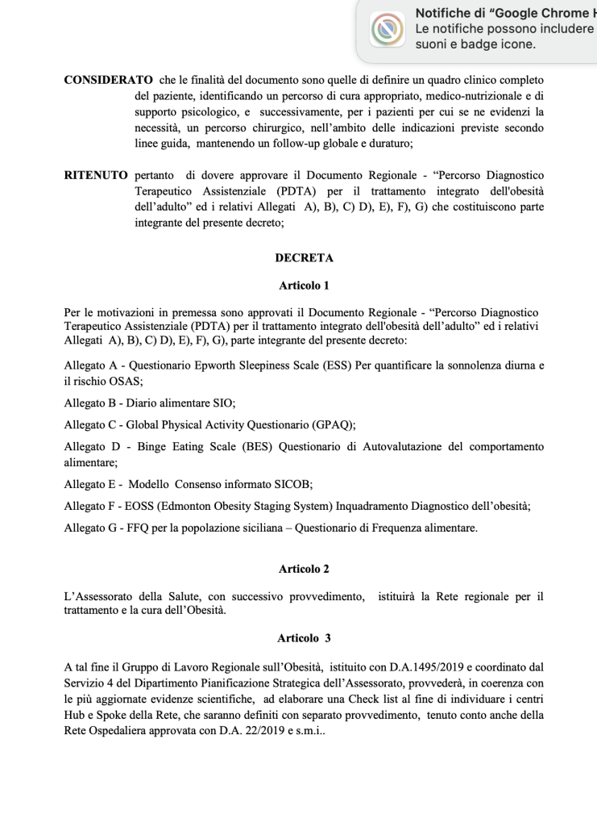
PDTA per il trattamento integrato dell’obesità dell’adulto regione sicilia
26/10/2021
approvato il documento Regionale/decreto «percorso diagnostico terapeutico assistenziale per il trattamento integrato dell’obesità dell’adulto con i relativi allegati»
e pubblicato in Gazzetta ufficiale della regione Sicilia
Notes:
Ad ottobre 2021 è stato approvato il documento Regionale/decreto «percorso diagnostico terapeutico assistenziale per il trattamento integrato dell’obesità dell’adulto con i relativi allegati» e pubblicato in Gazzetta ufficiale della regione Sicilia.

Slide 14
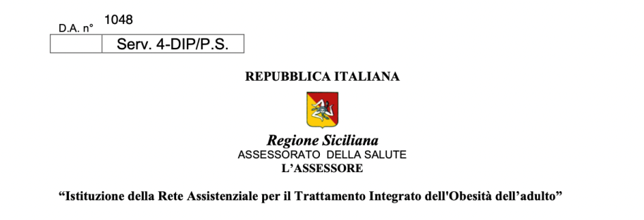
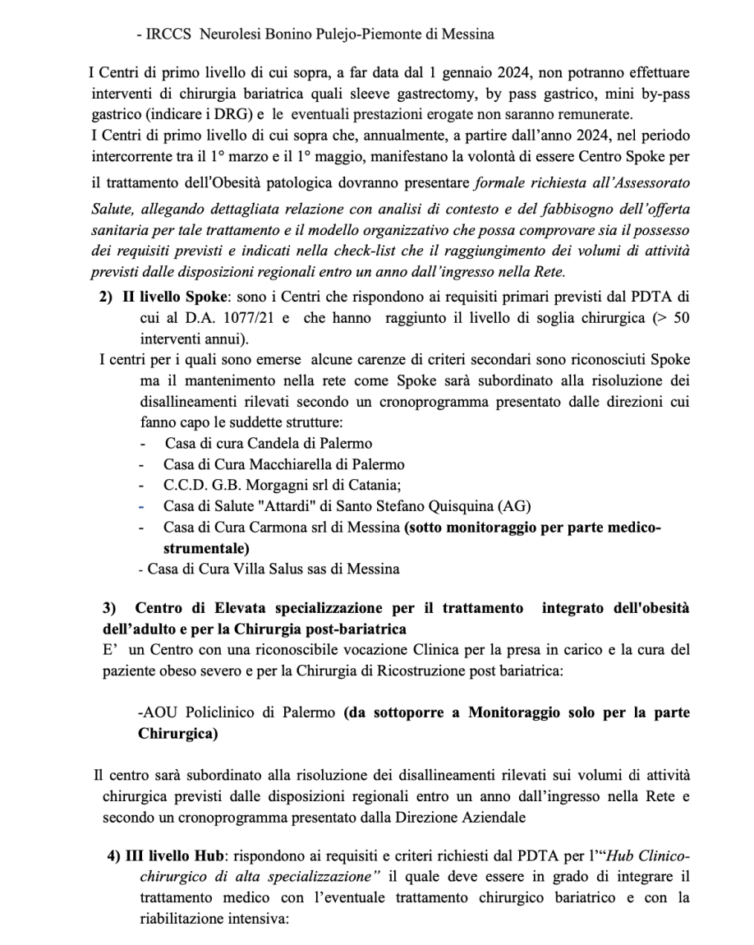
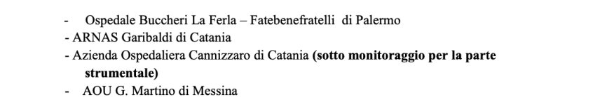
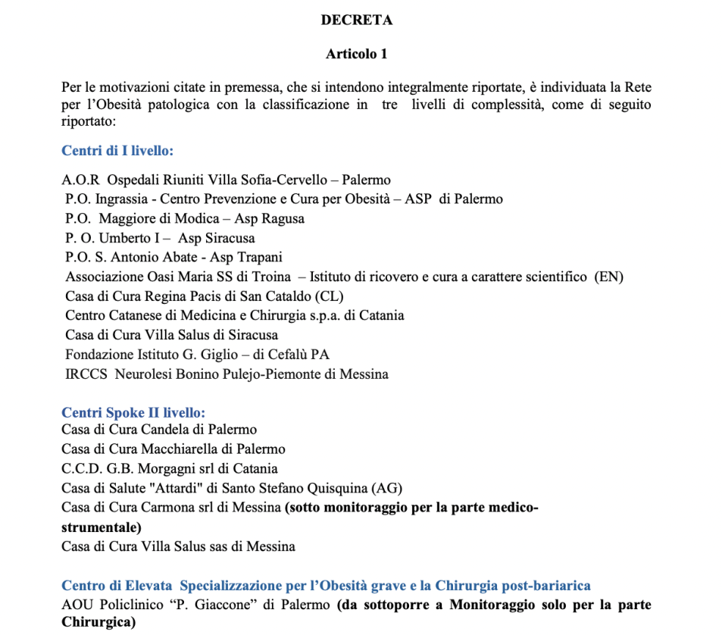
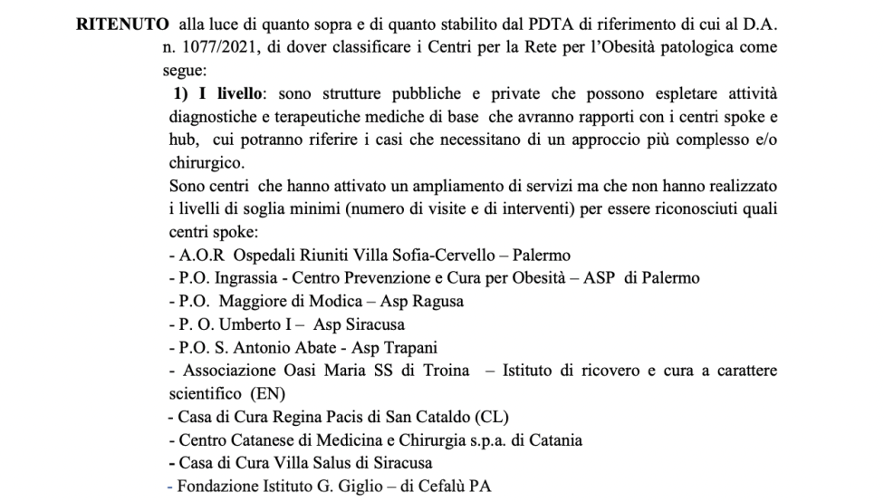
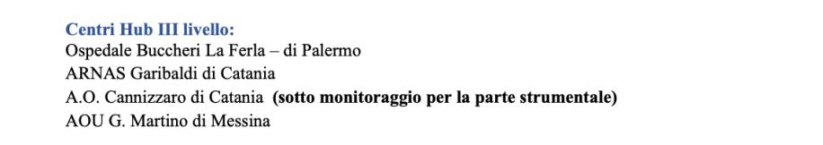
PDTA per il trattamento integrato dell’obesità dell’adulto regione sicilia
23/10/2023
Istituzione della Rete Assistenziale per il trattamento Integrato dell’obesità dell’adulto con lo scopo di realizzare un modello multidisciplinare che prevede uno stretto collegamento tra diversi livelli di cura, dai MMG agli specialisti di riferimento, ai dietisti e agli altri professionisti, ciascuno per le rispettive competenze ed il proprio ruolo
Notes:
Con successivo decreto regionale ad ottobre 2023 istituzione della Rete Assistenziale per il trattamento Integrato dell’obesità dell’adulto con lo scopo di realizzare un modello multidisciplinare che prevede uno stretto collegamento tra diversi livelli di cura, dai MMG agli specialisti di riferimento, ai dietisti e agli altri professionisti, ciascuno per le rispettive competenze ed il proprio ruolo.

Slide 15

La Sicilia: modello Hub & Spoke
RIGIDI CRITERI STRUTTURALI HUB
La normativa regionale impone un severo rigore metodologico. Per essere classificati come Centri HUB, le strutture siciliane devono disporre all'interno dello stesso presidio di:
▪ Terapia Intensiva e Rianimazione h24
▪ Servizio di Endoscopia digestiva interventistica
▪ Radiologia interventistica attiva
▪ Volumi procedurali elevati (standard SICOB)
▪ Team multidisciplinare formalizzato (chirurgo, nutrizionista, psicologo)

Slide 16


DRG 288: interventi per obesità

Slide 17
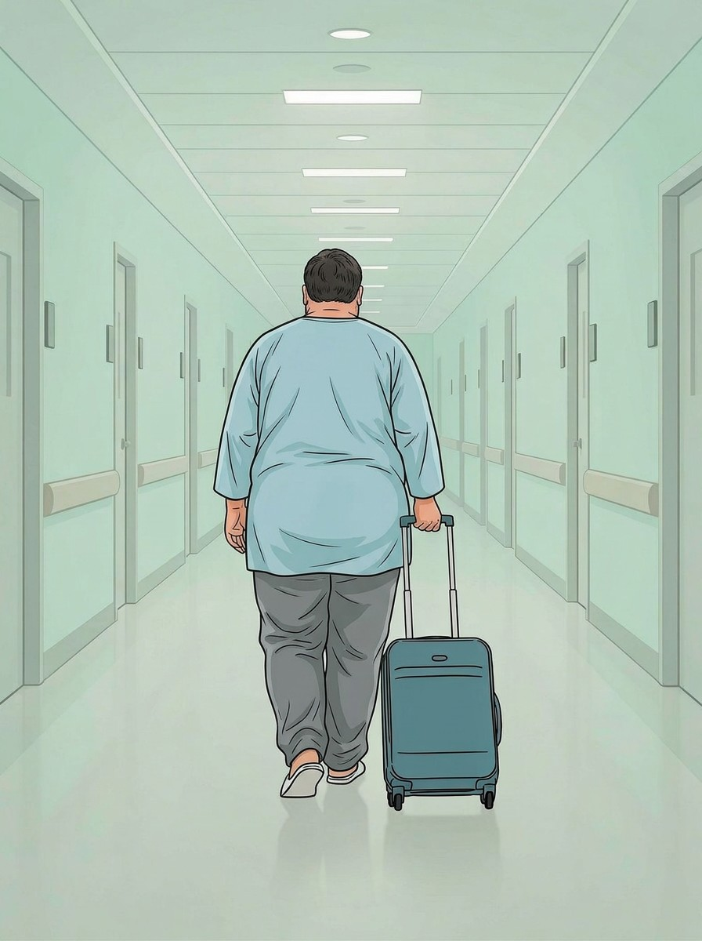
MOBILITA’ SANITARIA: PERCHE’?

Slide 18
Il DRG 288: un rimborso che rende la chirurgia bariatrica in perdita
IL PARAMETRO MINISTERIALE (2012)
• Blocco Tariffario:
Il valore del DRG 288 è ancorato ai rimborsi stabiliti dal Decreto Ministeriale del 18 ottobre 2012.
• Anacronismo Clinico:
Concepito per un'epoca in cui la tecnologia chirurgica monouso, il monitoraggio intensivo e la gestione multidisciplinare non avevano la rilevanza e l'incidenza economica odierna.
LA REALTÀ CHIRURGICA OGGI
• Sotto-Remunerazione Drammatica:
La chirurgia bariatrica moderna si scontra con una rigida barriera economica che la trasforma in un'attività strutturalmente in perdita per le Aziende Ospedaliere pubbliche.
• Deserti Assistenziali:
Per arrestare le perdite di bilancio, molte direzioni sanitarie riducono o sospendono l'attività bariatrica, costringendo i pazienti ad emigrare verso il privato accreditato del Nord.

Slide 19
I rimborsi regionali del DRG 288
Inequità tariffaria territoriale
La variabilità del rimborso da Regione a Regione per la stessa medesima prestazione chirurgica (DRG 288) non ha alcuna giustificazione clinica ed evidenzia il fallimento dei parametri nazionali.
La disparità economica crea una sperequazione inaccettabile tra Regioni ricche (che integrano le tariffe per coprire i costi dei dispositivi) e Regioni che applicano rimborsi inferiori al costo di produzione stesso dell'atto medico.
Regione d'Erogazione | Valore Rimborso DRG 288
Emilia-Romagna | 6.596 €
Veneto | 5.883 €
Sicilia | 5.681 €
Lombardia | 5.681 €
Campania | 5.112 €
Sardegna | 3.572 €

Slide 20

I dispositivi avanzati limitano i margini
TECNOLOGIA CHIRURGICA
I dispositivi chirurgici d'avanguardia indispensabili per eseguire interventi bariatrici in sicurezza hanno un impatto insostenibile sul budget:
Suturatrici meccaniche e ricariche
Manipoli a ultrasuoni o radiofrequenza per l’emostasi
La chirurgia robotica

Slide 21

Un ricovero in Terapia Intensiva azzera i margini
L'EFFETTO DEGENZA E TERAPIA INTENSIVA
In un paziente bariatrico complesso ad alto rischio cardiovascolare o respiratorio, i costi della degenza ordinaria ordinariamente erodono i margini già risicati.
IL PUNTO DI ROTTURA FINANZIARIA:
Un singolo ed eventuale passaggio post-operatorio del paziente in Terapia Intensiva (anche solo a scopo precauzionale/monitoraggio) trasforma all'istante l'intero ricovero in un debito certo e insostenibile per l'Azienda Ospedaliera.

Slide 22
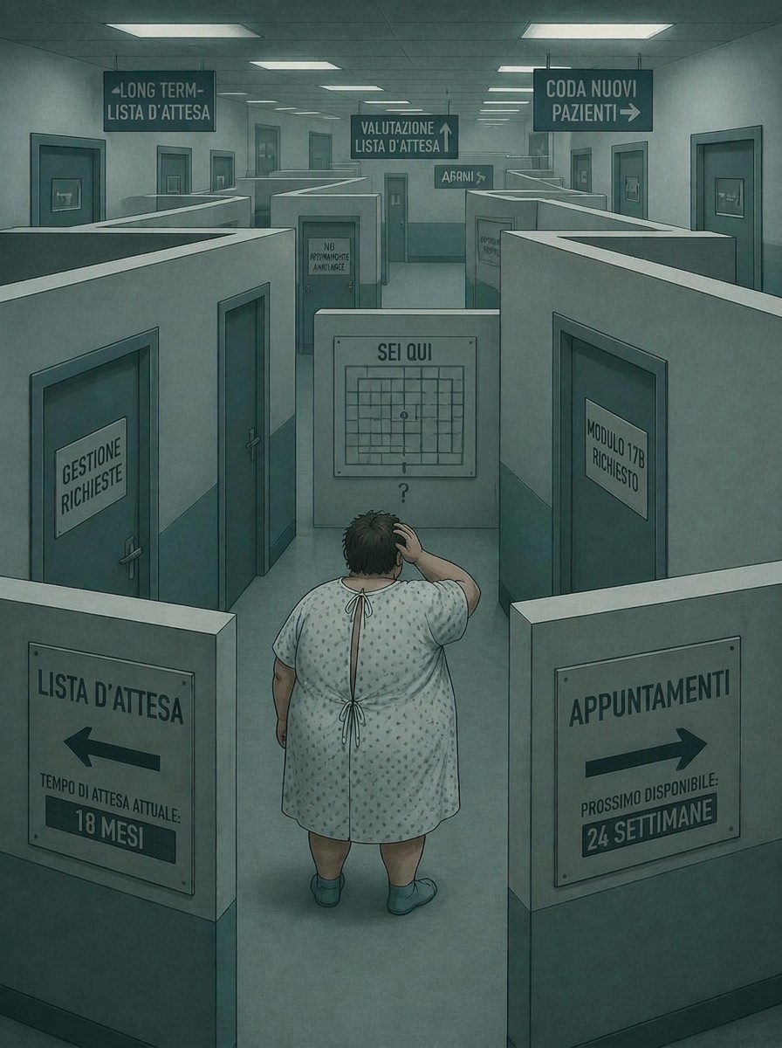
L'assenza di canali pre-operatori rapidi alimenta la rinuncia alle cure
Oltre alla barriera tariffaria economica, il vero blocco del sistema è di natura prettamente organizzativa.
La mancanza di canali convenzionati regionali rapidi per il work-up diagnostico preoperatorio costringe il paziente bariatrico nelle normali e sature liste d'attesa ordinarie.

Slide 23
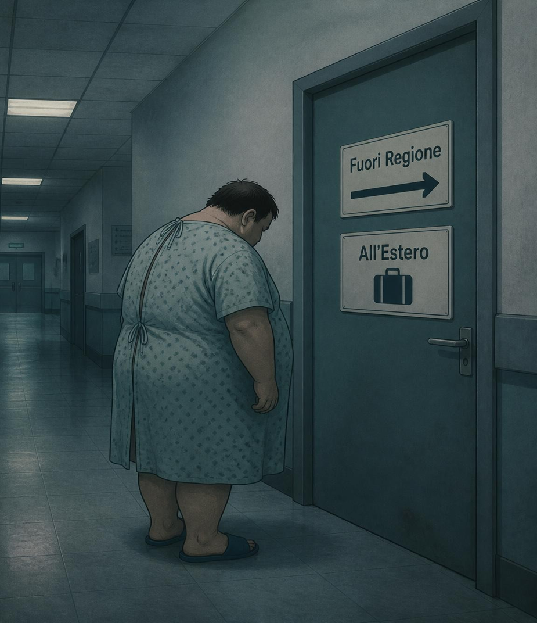
L'assenza di canali pre-operatori rapidi alimenta la rinuncia alle cure
Trauma Psicologico:
Questo vuoto temporale e organizzativo destabilizza il paziente, esponendolo al rischio reale di rinunciare del tutto alle cure o di migrare all'estero o fuori regione

Slide 24
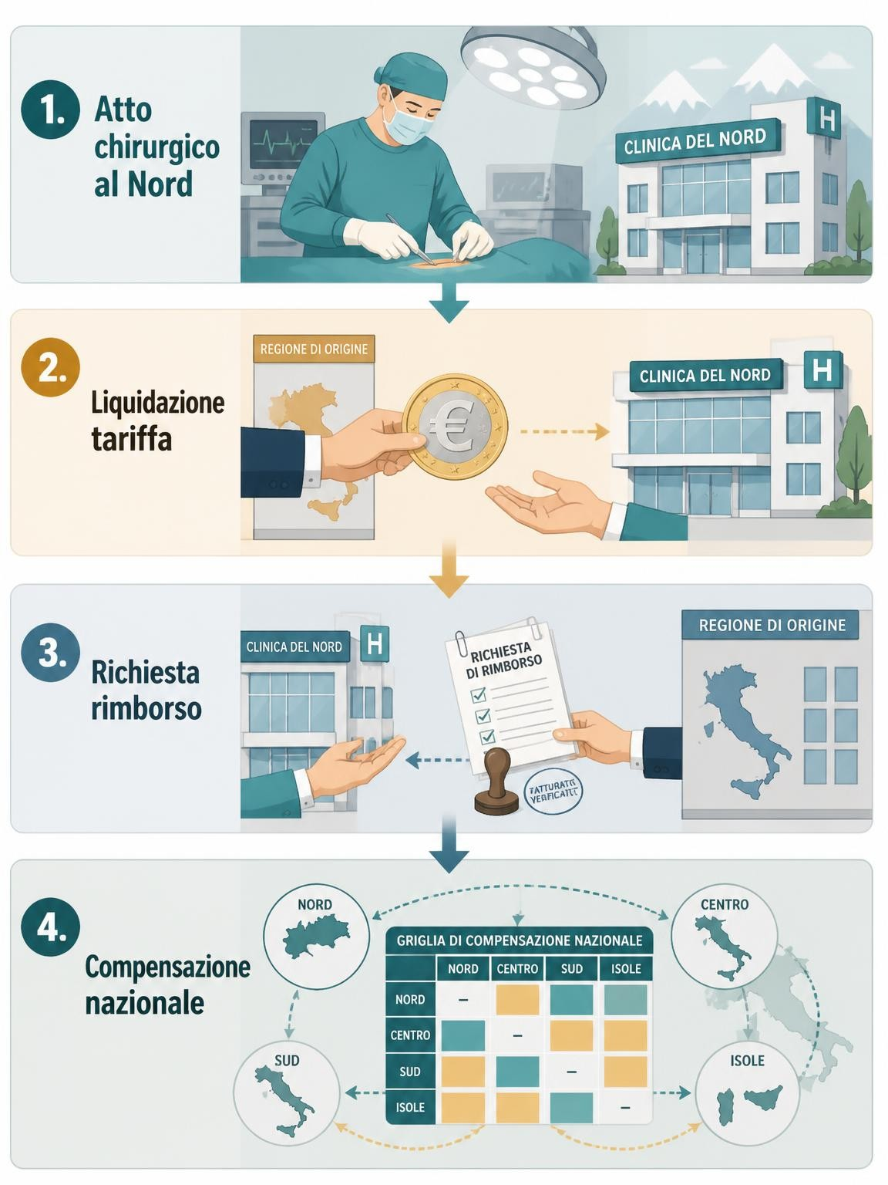
Accordo Stato – Regioni: il circuito dei rimborsi
1. L'atto chirurgico viene eseguito nella clinica del Nord
2. La Regione ospitante liquida la singola tariffa alla struttura sanitaria
3. Successivamente, la Regione ospitante chiede il rimborso
4. La transazione si chiude nella matrice di compensazione nazionale

Slide 25
La mobilità passiva drena risorse finanziarie dalle regioni d'origine
REGIONE DI RESIDENZA (ORIGINE - SUD)
Subisce passivamente l'addebito finanziario della prestazione chirurgica erogata fuori regione.
Le risorse finanziarie destinate alla sanità locale vengono drenate verso altre Regioni. Questo impoverimento riduce la capacità di investimento della sanità del territorio, alimentando un circolo vizioso strutturale.
REGIONE OSPITANTE (EROGATORE - NORD)
Incassa l'intero valore del DRG associato all'operazione chirurgica eseguita sul paziente extra-regionale.
Le prestazioni erogate a cittadini meridionali generano flussi attivi finanziari imponenti, che permettono alle strutture settentrionali di ampliare la propria attrattività e capacità organizzativa.

Slide 26
L'extra-tetto incentiva l'attrazione attiva delle cliniche private del Nord
PAZIENTE LOCALE (LOMBARDO)
• Vincolo del Tetto di Spesa:
Le Regioni impongono alle proprie strutture private accreditate un limite massimo di prestazioni rimborsabili (tetto di spesa) per i pazienti locali residenti.
• Attese Maggiori:
Una volta esaurito il budget regionale, la clinica rischia di lavorare senza rimborso. Di conseguenza, un paziente lombardo potrebbe attendere più a lungo nella sua stessa regione.
PAZIENTE EXTRA-REGIONALE (SICILIANO)
• Esclusione dei Vincoli (Extra-Tetto):
Storicamente, le prestazioni sanitarie rivolte a pazienti fuori regione (mobilità attiva) sono escluse da questi rigidi tetti di spesa, o godono di budget specifici molto elastici.
• Guadagno Garantito al 100%:
Per una clinica accreditata del Nord, il paziente meridionale rappresenta una prestazione sempre remunerata al 100% e coperta dalla compensazione interregionale nazionale.

Slide 27

I centri del NORD reclutano pazienti al SUD
Il Reclutamento 'Chirurgico'
Questo sbilanciamento economico e la flessibilità dell'extra-tetto hanno stimolato la proliferazione di percorsi commerciali speculativi denominati 'Centri Satellite Spoke'.
Reclutamento Locale: Eseguono lo screening iniziale, la diagnostica e l'intero follow-up dei pazienti nelle regioni del Sud.
Migrazione dell'Atto Operativo: Convogliano l'atto chirurgico vero e proprio in strutture del Nord per riscuotere i rimborsi extra-regionali.
I centri ospedaliri del nord incentivano economicamente i propri chirurghi a reclutare pazienti extraregionali

Slide 28

Sacrificio della preparazione all’intervento chirurgico?
SACRIFICIO DELLA PREPARAZIONE CLINICA
La fretta legata ai volumi di rimborso extra-regionali sacrifica la corretta preparazione clinica del paziente bariatrico:
• Screening Express: Molti centri comprimono esami e inquadramenti diagnostici in sole 24-48 ore.
• Assenza di Stabilità Psico-Nutrizionale:
Un inquadramento clinico così breve ignora del tutto la stabilità psicologica e l'educazione nutrizionale profonda del paziente bariatrico, elementi essenziali che non possono essere 'confezionati' in tempi rapidi.

Slide 29

Le complicanze post-operatorie a distanza
IL DRAMMA CLINICO DEL PAZIENTE 'ORFANO'
Il vero rischio clinico emerge quando il paziente ritorna al proprio domicilio:
• Distanza dall'Operatore: Il paziente si ritrova lontano dall'equipe chirurgica che lo ha operato al Nord.
• Gestione in Emergenza: In caso di complicanze acute severe (quali leak anastomotici, emorragie, occlusioni), il paziente si rivolge necessariamente ai pronto soccorso degli ospedali meridionali limitrofi.

Slide 30

Le complicanze post-operatorie a distanza
IMPATTO ECONOMICO E LEGALE SUI PS LOCALI
Le strutture ospedaliere locali sopportano un carico iniquo sia sotto il profilo economico che legale:
• Rescue Surgery complessa:
Chirurghi locali, spesso senza una specifica expertise bariatrica di terzo livello, si trovano a gestire complicanze acute severe sotto un'enorme responsabilità legale.
• DRG Incongruo:
I rimborsi ordinari del ricovero in urgenza sono del tutto incongrui rispetto all'elevato costo dei dispositivi e delle cure richieste per correggere l'insuccesso altrui. È un onere che mina la rete delle urgenze del Mezzogiorno.

Slide 31
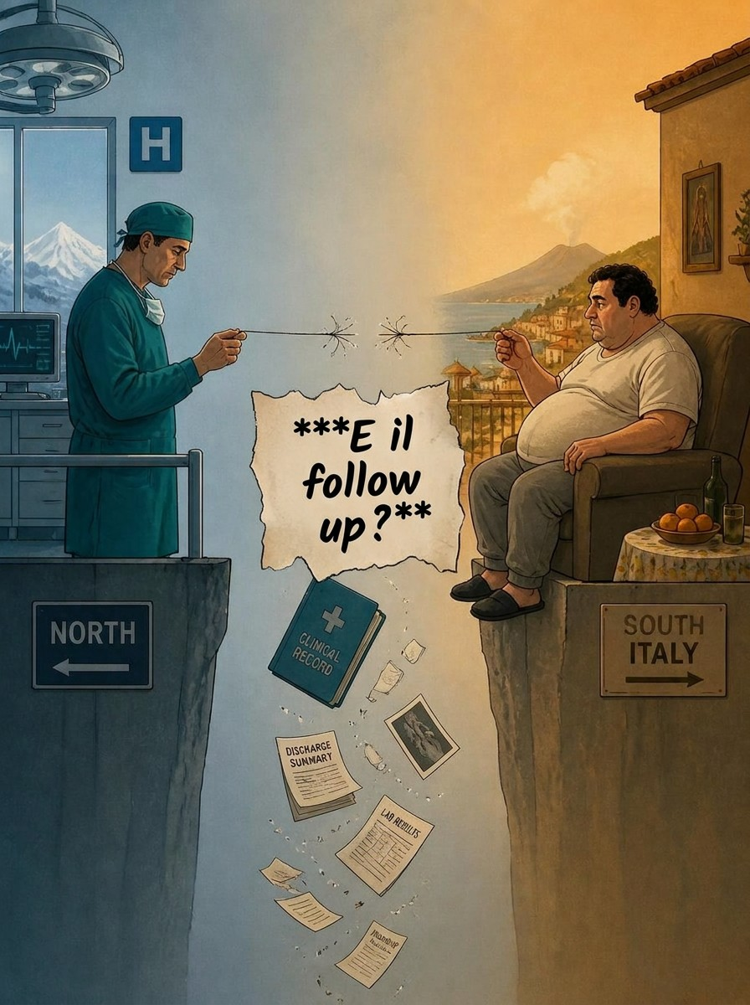

Slide 32
Tre proposte strutturali possono azzerare la mobilità passiva
UNIFORMAZIONE TARIFFARIA NAZIONALE
Eliminare la sperequazione economica stabilendo rimborsi uniformi per il DRG 288 in tutte le Regioni per bloccare la concorrenza sleale sul differenziale tariffario.
PAC (PACCHETTI AMBULATORIALI COMPLESSI)
Implementare e rimborsare pacchetti locali integrati per garantire work-up diagnostici preoperatori rapidi, strutturati e multidisciplinari in loco.
LIMITAZIONI DEI RIMBORSI EXTRA-REGIONE
Bloccare il rimborso SSN per interventi eseguiti fuori regione se nel territorio d'origine è attivo un PDTA certificato e i tempi d'attesa sono rispettati.

Slide 33

Elevare il DRG 288 ad alta complessità sblocca i tetti di spesa regionali
La Chiave di Volta Politica ed Economica
La classificazione ad 'alta complessità' (pari alla cardiochirurgia maggiore o ai trapianti) scardinerebbe definitivamente la migrazione bariatrica patologica.
Le prestazioni chirurgiche ad alta complessità nel SSN sono storicamente svincolate dai limiti di budget che bloccano gli ospedali regionali per i residenti locali.
Tutto ciò permetterebbe agli ospedali meridionali di operare senza timore di sforare i tetti, azzerando le liste d'attesa.

Slide 34
Il Manifesto di Erice traccia una roadmap in 10 priorità alla Camera
Sottoscritto il 4 marzo 2026 alla Camera da oltre 84 esperti di società scientifiche e associazioni pazienti (promosso da SIO e SICOB):
1. Riconoscimento come Malattia Cronica (eliminando lo stigma e la colpa individuale)
2. Inclusione nei LEA (rendere la presa in carico e le cure rimborsate ed uniformi)
3. Percorsi Multidisciplinari (PDTA integrati con farmaci e chirurgia bariatrica)
4. Equità Farmacologica (rimborsabilità dei nuovi analoghi del GLP-1 per superare barriere di reddito)
5. Prevenzione Sinergica (programmi costanti lungo l'intero arco della vita)
6. Interventi nelle Scuole (educazione alimentare ed attività fisica infantile)
7. Ambienti Urbani Attivi (ridisegnare le città per promuovere la mobilità attiva)
8. Formazione Continua degli Operatori (competenze specifiche libere da pregiudizi)
9. Ricerca e Real-World Evidence (valutazione scientifica sistematica degli esiti)
10. Lotta allo Stigma e Coinvolgimento (coinvolgere i pazienti nei processi decisionali)

Slide 35


Slide 36
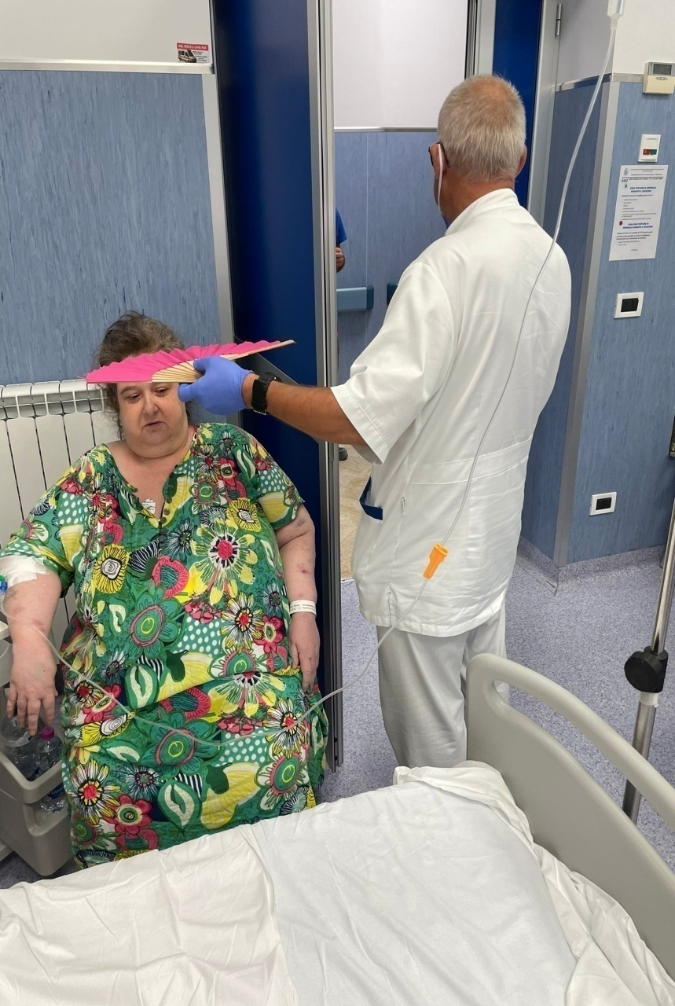
I buoni conforti hanno anche efficacia curativa, e tutto ciò che solleva lo spirito fa bene anche al corpo.
Lucio Anneo Seneca, Lettere a Lucilio, 62/65
GRAZIE

